Slide 1

АРХИТЕКТУРА ДАННЫХ ЦИФРОВОГО РУБЛЯ
by мисис что-нибудь

Slide 2






МИСИС ЧТО-НИБУДЬ
Озеров Ярослав
Селиверстов Никита
Черкащенко Анастасия
Дулян Арсен
architect, PM
architect, back
pm, designer
front, back

Slide 3

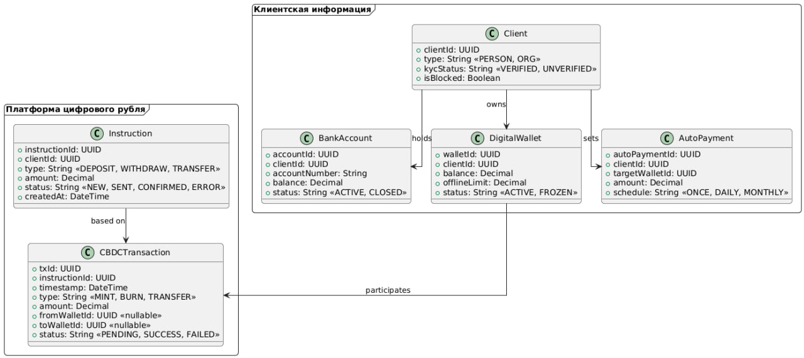
ДИАГРАММА КЛАССОВ (UML) КОНЦЕПТУАЛЬНОЙ МОДЕЛИ
Две бизнес-модели:
Клиентская
Платформа ЦР

Slide 4
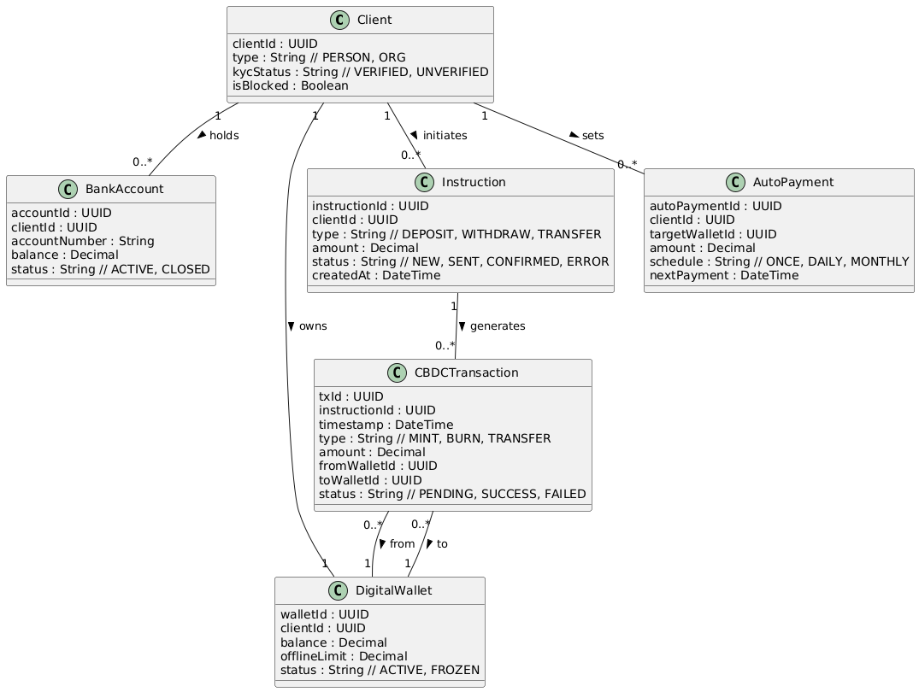
ЛОГИЧЕСКАЯ МОДЕЛЬ ДАННЫХ (UML-ДИАГРАММА)
Логическая модель дополняет концептуальную посредством добавления информации о характере связей (1 to 0 … *, 1 to 1) и позволяет перейти к созданию физической модели данных с технической реализацией.

Slide 5
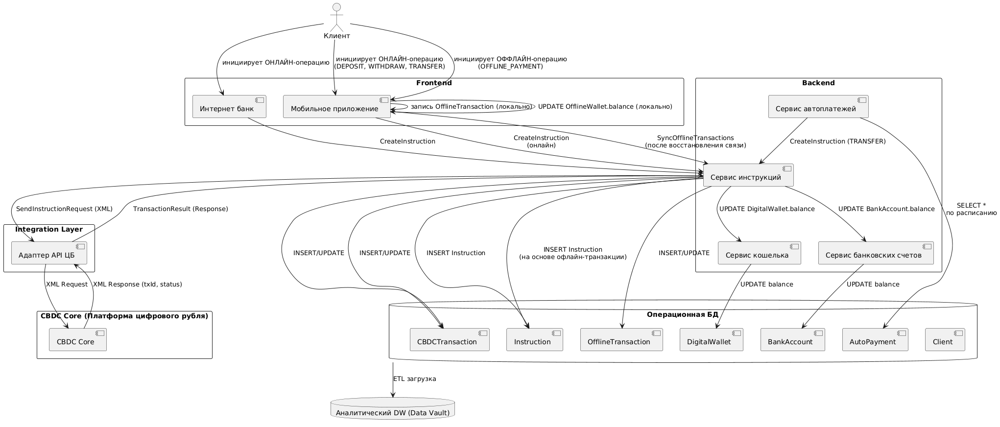
ДИАГРАММА ПОТОКОВ И ВЗАИМОСВЯЗЕЙ (LOGICAL DATA FLOW)

Slide 6
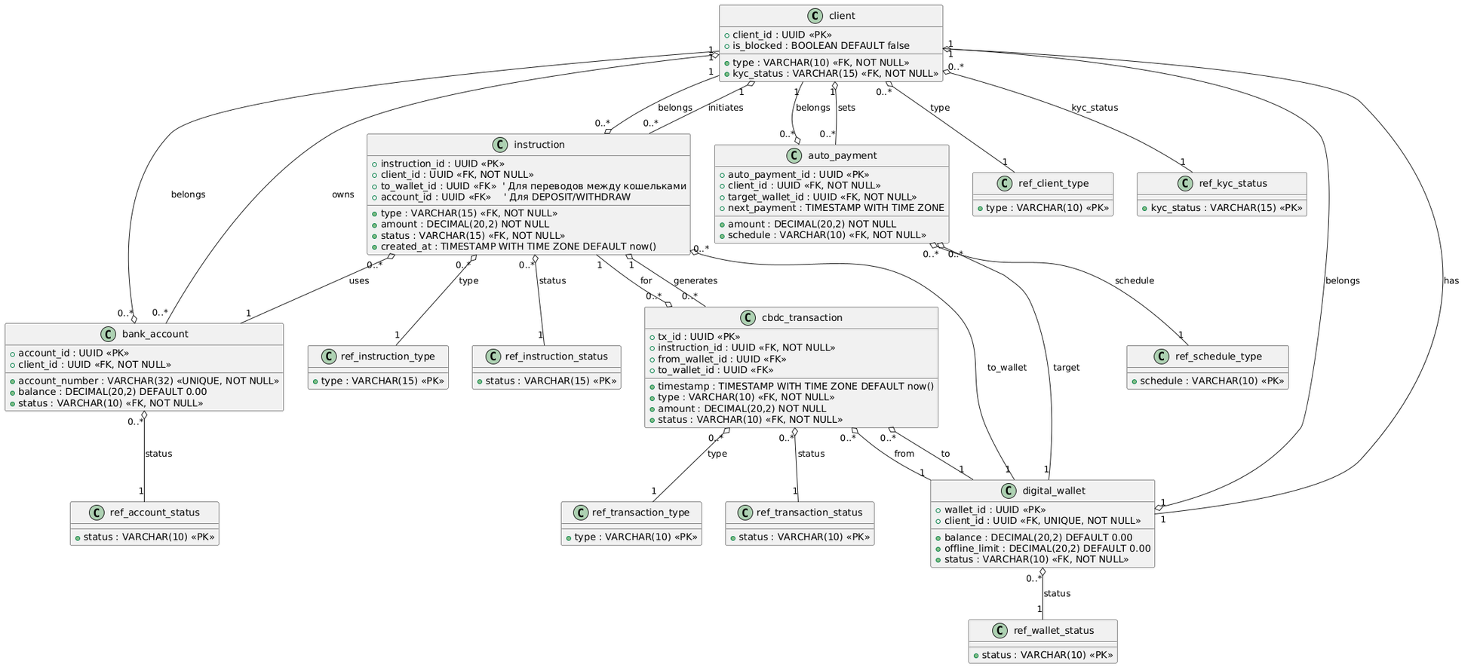
ДИАГРАММА ФИЗИЧЕСКОЙ МОДЕЛИ ДАННЫХ

Slide 7
ИНДЕКСЫ ОПЕРАЦИОННОЙ БД
CREATE INDEX idx_bank_account_client_id ON cbdc.bank_account(client_id);
CREATE INDEX idx_instruction_client_id ON cbdc.instruction(client_id);
CREATE INDEX idx_tx_instruction_id ON cbdc.cbdc_transaction(instruction_id);
CREATE INDEX idx_tx_wallets ON cbdc.cbdc_transaction(from_wallet_id, to_wallet_id);
CREATE INDEX idx_auto_payment_client_id ON cbdc.auto_payment(client_id);

Slide 8
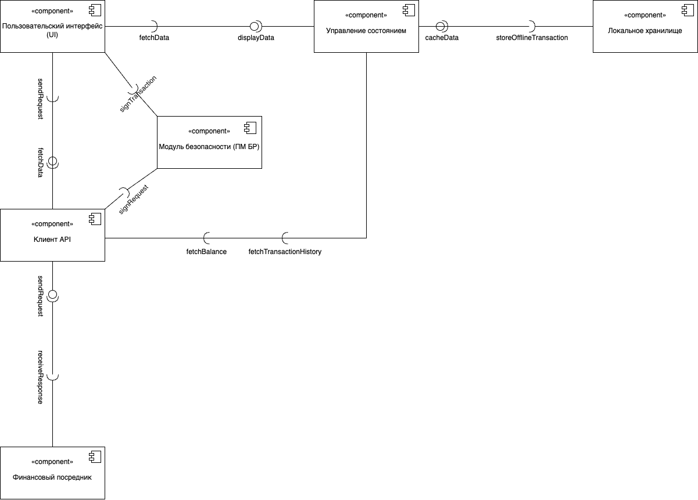
АРХИТЕКТУРА КЛИЕНТСКИХ КОМПОНЕНТОВ (FRONTEND)
Frontend-архитектура цифрового рубля построена на принципах модульности и безопасности.
Сценарии работы без интернета: кэширование транзакций, их подпись и хранение до восстановления связи.
Механизмы автоматической синхронизации и подтверждения успешных переводов после онлайн-подключения.

Slide 9

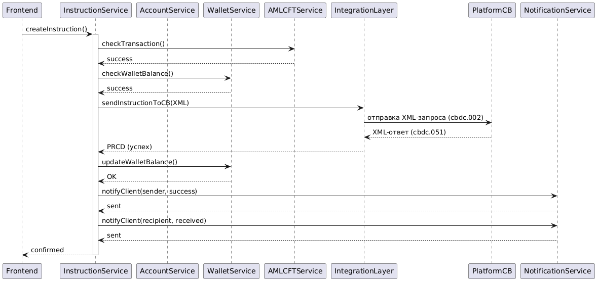
ВЗАИМОДЕЙСТВИЕ И РАБОЧИЕ ПРОЦЕССЫ (BACKEND)

Slide 10
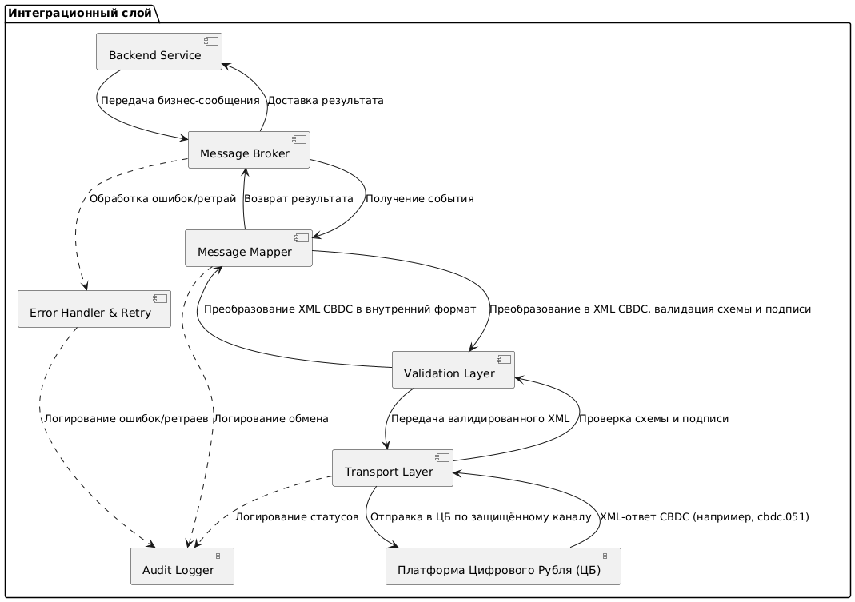
ОСНОВНЫЕ ФУНКЦИИ И КОМПОНЕНТЫ ИНТЕГРАЦИОННОГО СЛОЯ

Slide 11
АНАЛИТИЧЕСКИЙ СЛОЙ: DATA VAULT
 | Data Lake | Star Schema | Data Vault
Гибкость | Максимальная | Низкая | Очень высокая
Историзация | Нет/сложно | Сложно | Встроена
Аудит/отчёт | Слабо | Ограничен | Лучший для аудита и отчёта

Slide 12
АНАЛИТИЧЕСКИЙ СЛОЙ: DATA VAULT
Технология | Для чего
Greenplum | Распределённое хранилище и аналитика данных по Data Vault.
Apache Airflow | Автоматизация и оркестрация всех процессов загрузки, обработки и интеграции данных.
Apache Iceberg или YTsaurus | Современный слой для хранения и управления большими наборами данных (data lakehouse), staging для сырых и обработанных данных.

Slide 13
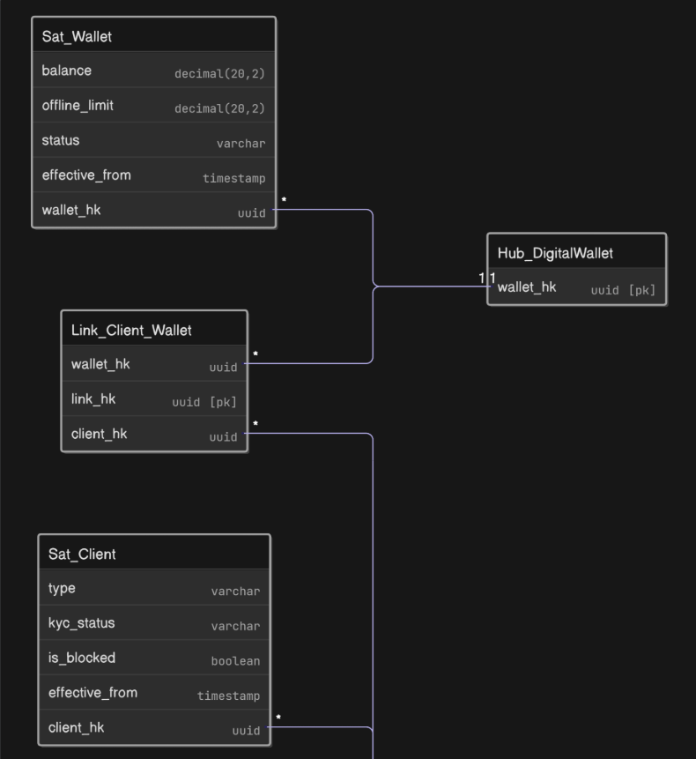
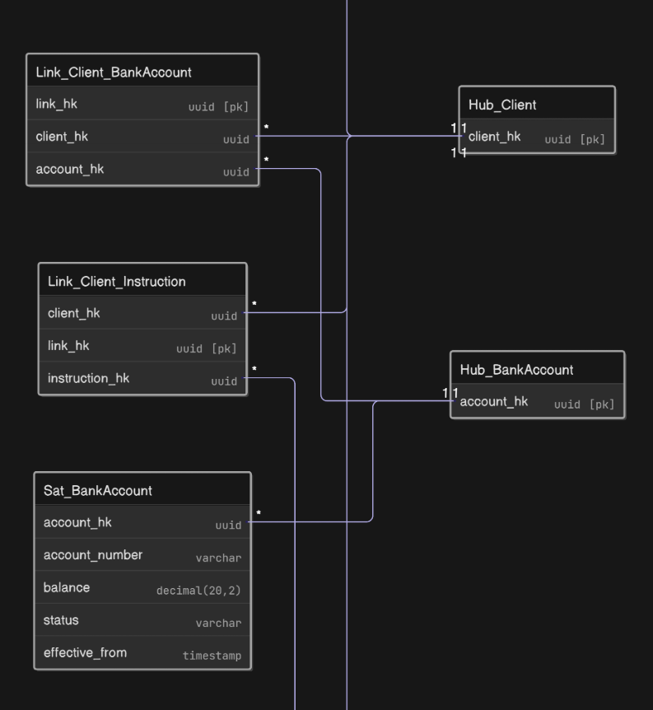
ВИЗУАЛИЗАЦИЯ АРХИТЕКТУРЫ АНАЛИТИЧЕСКОГО СЛОЯ
Этот слой — основа для аналитики, комплаенс, аудита, ПОД/ФТ, отчётности перед регулятором и развития BI-платформы банка.
Архитектура Data Vault обеспечивает расширяемость, полноту исторических данных и готовность к новым сценариям и требованиям рынка.

Slide 14
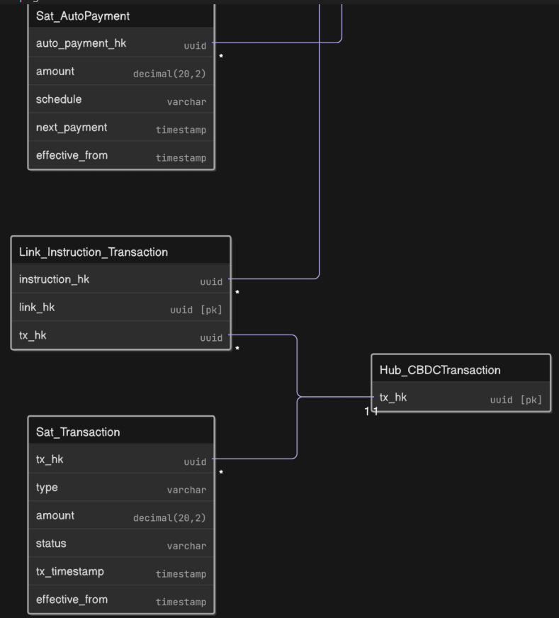
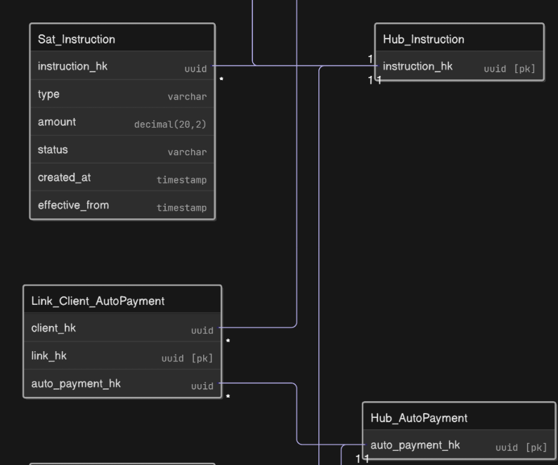
ВИЗУАЛИЗАЦИЯ АРХИТЕКТУРЫ АНАЛИТИЧЕСКОГО СЛОЯ

Slide 15
ВИТРИНЫ ДАННЫХ
-- AML витрина
CREATE TABLE marts.mart_aml_reports AS
SELECT
c.client_hk,
c.kyc_status,
t.tx_hk,
t.amount,
t.type,
t.tx_timestamp,
CASE WHEN t.amount >= 600000 THEN 'HIGH_RISK' ELSE 'NORMAL' END AS risk_level
FROM dv.hub_cbdc_transaction t
JOIN dv.link_instruction_transaction lit ON lit.tx_hk = t.tx_hk
JOIN dv.hub_instruction i ON i.instruction_hk = lit.instruction_hk
JOIN dv.link_client_instruction lci ON lci.instruction_hk = i.instruction_hk
JOIN dv.hub_client c ON c.client_hk = lci.client_hk
WHERE c.kyc_status = 'UNVERIFIED' OR t.amount >= 600000;

Slide 16
ВИТРИНЫ ДАННЫХ
-- Витрина транзакций (Mart Transactions)
CREATE TABLE marts.mart_transactions AS
SELECT
c.client_hk,
t.tx_hk,
w.wallet_hk,
t.type,
t.amount,
t.status,
t.tx_timestamp
FROM dv.hub_cbdc_transaction t
JOIN dv.link_instruction_transaction lit ON lit.tx_hk = t.tx_hk
JOIN dv.hub_instruction i ON i.instruction_hk = lit.instruction_hk
JOIN dv.link_client_instruction lci ON lci.instruction_hk = i.instruction_hk
JOIN dv.hub_client c ON c.client_hk = lci.client_hk
JOIN dv.link_client_wallet lcw ON lcw.client_hk = c.client_hk
JOIN dv.hub_digital_wallet w ON w.wallet_hk = lcw.wallet_hk;

Slide 17
ЗАКЛЮЧЕНИЕ
Данная архитектура обеспечивает не только соответствие текущим требованиям
Банка России, но и готова к дальнейшему развитию в рамках цифровой экономики:
расширению продуктовой линейки, интеграции с новыми сервисами, а также
внедрению перспективных форм цифровых активов.

Slide 18

СПАСИБО ЗА ВНИМАНИЕ!
Ждем ваших вопросов :)

